Slide 1
DogFacts
— сайт о породах собак Flask + SQLAlchemy + Bootstrap

Slide 2

Что умеет сайт
· 5 пород, у каждой 3 факта · Регистрация / вход · Лайки фактам · Факт дня на главной · REST API (JSON)

Slide 3

REST API
Запрос Что даёт GET /api/breeds Все породы GET /api/breeds/1 Мопс + факты GET /api/random_fact Случайный факт

Slide 4

Технологии
· Python / Flask · SQLAlchemy (БД) · Flask-Login (вход) · Bootstrap (дизайн) · Render (хостинг)

Slide 5
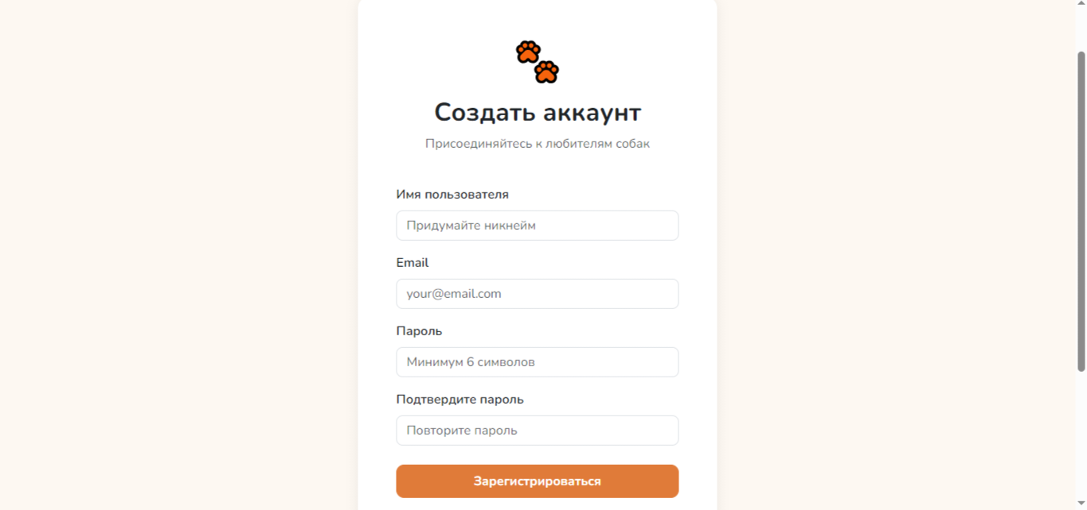
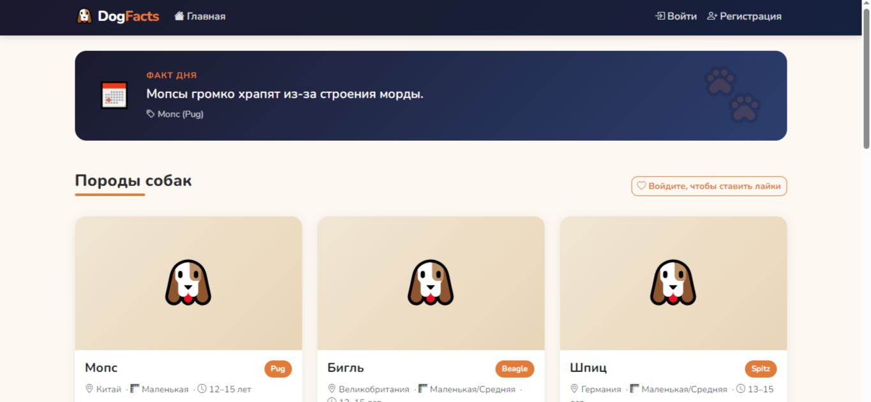
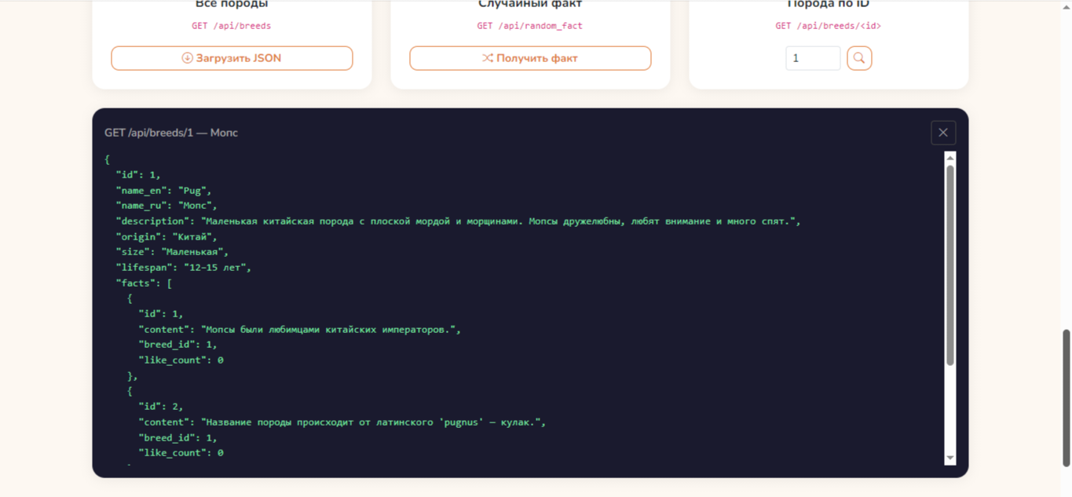
Скриншоты
· Главная с породами · Страница фактов с лайками · API ответ в JSON

Slide 6

СПАСИБО ЗА ВНИМАНИЕ
Спапсибо за внимание

